Slide 1
第十三章 达朗贝尔原理

Slide 2
§ 13-1 惯性力·质点的达朗贝尔原理
令
惯性力
有
－－质点的达朗贝尔原理
作用在质点的主动力、约束力和虚加的惯性力在形式上组成平衡力系。

Slide 3
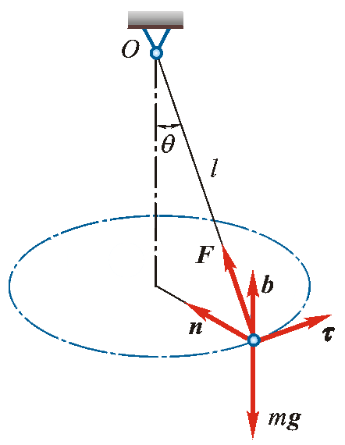
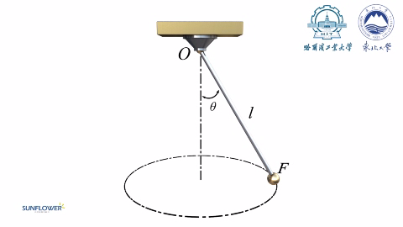
例13-1
已知：一圆锥摆，如图所示。质量m=0.1kg 的小球系于长 l=0.3 m 的绳上，绳的另一端系在固定点O，并与铅直线成
角。
求：如小球在水平面内作匀速圆周运动，小球的速度与绳的张力。

Slide 4
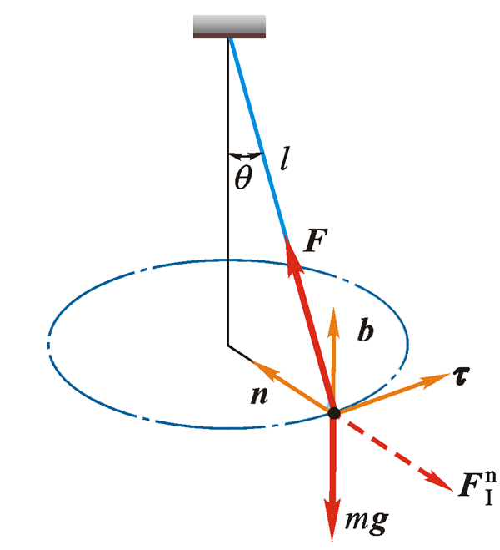
解:
应用静力学写平衡方程的方法求解动力学问题，这种方法称为动静法。

Slide 5
§ 13-2 质点系的达朗贝尔原理
－－质点系的达朗贝尔原理
质点系中每个质点上作用的主动力,约束力和惯性力在
形式上组成平衡力系。
记
为作用于第i个质点上质点系外部物体的作用力。
为作用于第i个质点上质点系内部的力。

Slide 6
主矢
0
主矩
0
惯性力系主失
惯性力系主矩
－－质点系的达朗贝尔原理
作用在质点系上的外力与虚加在每个质点上的惯性力在形式上组成平衡力系。

Slide 7
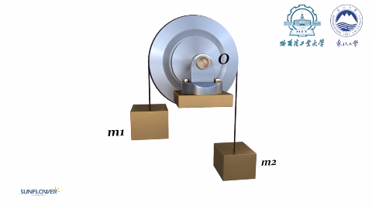
例13-2
已知:如图所示,定滑轮的半径为r ,质量为m 均匀分布在轮缘
上,绕水平轴Ｏ转动。垮过滑轮的无重绳的两端挂有质
量m₁ 和m₂ 的重物(m_{１}>m₂),绳与轮间不打滑,轴承摩擦
忽略不计。
求:重物的加速度。

Slide 8
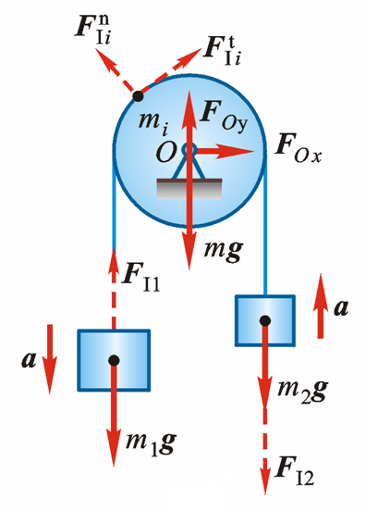
解:
由
解得

Slide 9
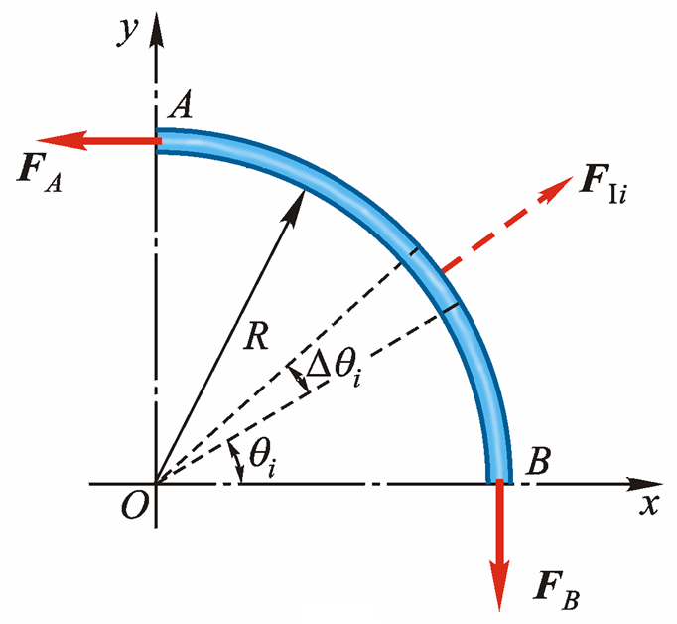
例13-3
已知：飞轮质量为m，半径为R，以匀角速度 定轴转动。设轮辐质量不计，质量均布在较薄的轮缘上，不考虑重力影响。
求：轮缘截面上的张力。
解:

Slide 10
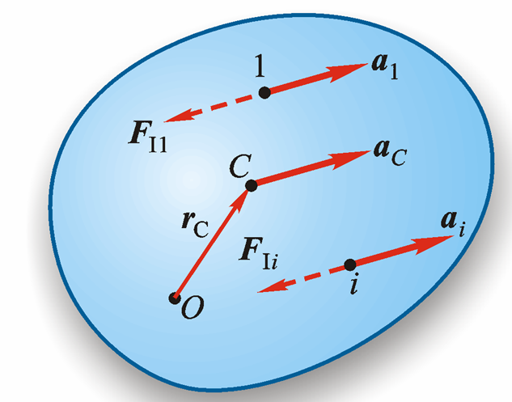
§ 13-3 刚体惯性力系的简化
方法：向一点简化。
主矢：
刚体平移
惯性力系向点O 简化。
惯性力系向质心简化。
只简化为一个力
平移刚体的惯性力系可以简化为通过质心的合力，其大小等于刚体的质量与加速度的乘积，合力的方向与加速度方向反向。

Slide 11
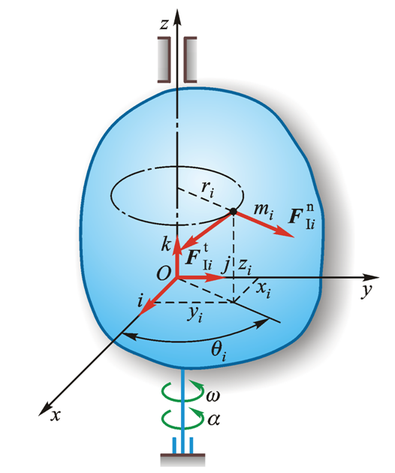
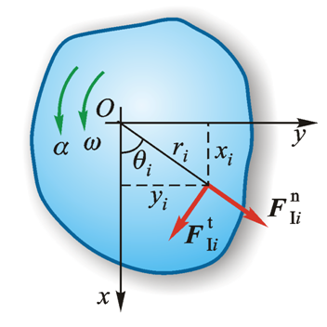
刚体定轴转动

Slide 12
－－对于z 轴的惯性积
同理

Slide 13
如果刚体有质量对称面且该面与
转动轴垂直,简化中心取此平面与转轴
的交点,则
当刚体有质量对称平面且绕垂直于此对称面的轴作定轴转动时，惯性力系向转轴与对称平面交点简化时，得位于此平面的一个力和一个力偶。这个力等于刚体质量与质心加速度的乘积，方向与质心加速度相反，作用线通过转轴；这个力偶的矩等于刚体对于转轴的转动惯量与角加速度的乘积，转向与角加速度相反。

Slide 14
思考：
1.刚体匀速转动，转轴不通过质心。
作用点在转轴上。
2.转轴通过质心，但 。
3.刚体作匀速转动，且转轴通过质心。

Slide 15
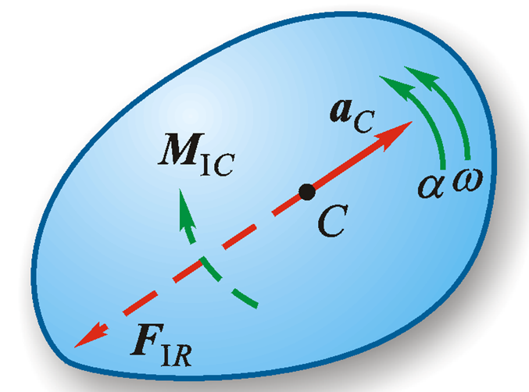
刚体作平面运动
（平行于质量对称面）
向质心简化
随同质心平移运动
绕质心转动
有质量对称面的刚体，平行此平面运动时，刚体的惯性力系简化为在此平面内的一个力和一个力偶。这个力通过质心，其大小等于刚体的质量与质心加速度的乘积，其方向与质心加速度的方向相反；这个力偶的矩等于刚体对质心且垂直于质量对称面的轴的转动惯量与角加速度的乘积，转向与角加速度相反。

Slide 16
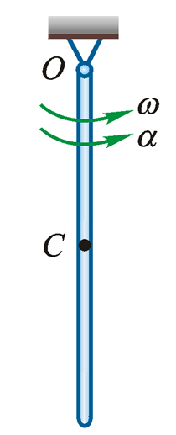
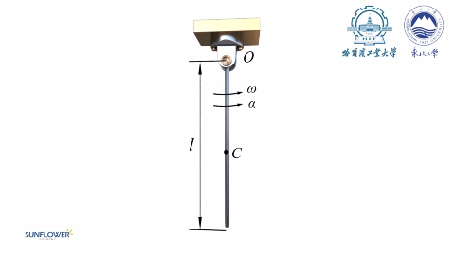
例13-4
已知:如图所示均质杆的质量为m ,长为l ,绕定轴O 转动的角速度为 ,角加速度为 。
求:惯性力系向点Ｏ 简化的结果(方向在图上画出)。

Slide 17
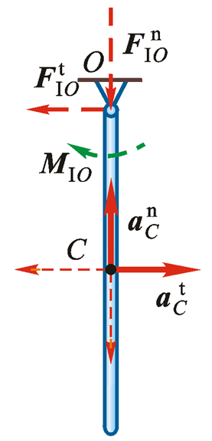
解:
思考：向质心C简化结果如何？

Slide 18
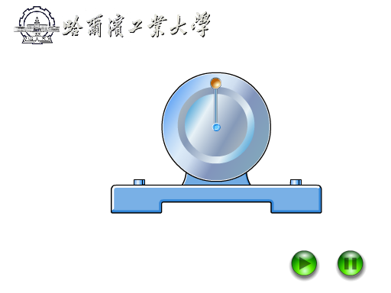
例13-5
已知:如图所示,电动机定子及其外壳总质量为m₁,质心位于O
处。转子的质量为m₂ ,质心位于Ｃ 处,偏心矩ＯＣ＝e , 图示平面为转子的质量对称面。电动机用地角螺钉固定水平基础上,轴O与水平基础间的距离为h。运动开始时, 转子质心Ｃ位于最低位置,转子以匀角速度 转动。
求:基础与地角螺钉给电动机总的约束力。

Slide 19
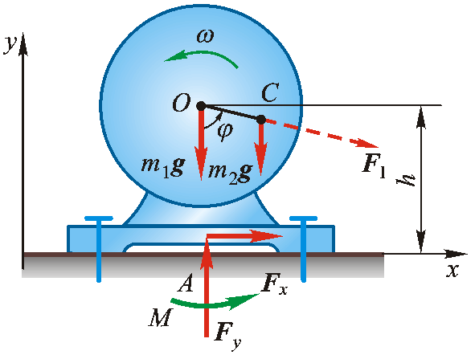
解:
因 得

Slide 20
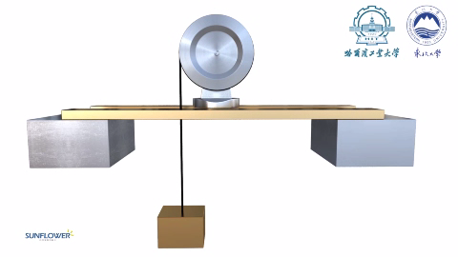
例13-6
已知：如图所示,电动绞车安装在梁上,梁的两端搁在支座上,
绞车与梁共重为P。绞盘半径为R,与电机转子固结在一起,转动惯量为J ,质心位于O 处。绞车以加速度a提升质量为m的重物,其它尺寸如图。
求：支座A，B受到的附加约束力。

Slide 21
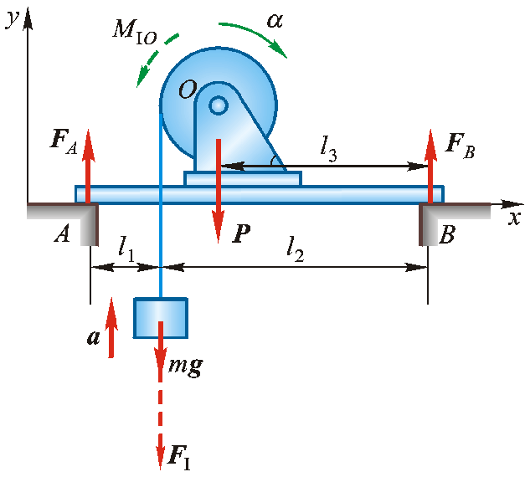
解 :
静约束力
附加动约束力为

Slide 22
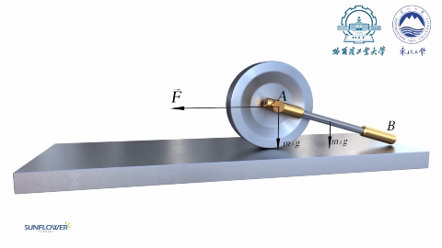
例13-7
已知：均质圆盘质量为m₁，半径为R。均质细直杆长l=2R，质量为m₂。杆端A与轮心为光滑铰接。如在A处加一水平拉力F，使轮沿水平面纯滚动。
求：F 多大,能使杆B 端刚好离开地面?纯滚动的条件?

Slide 23
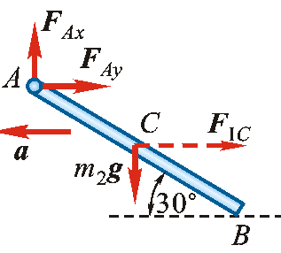
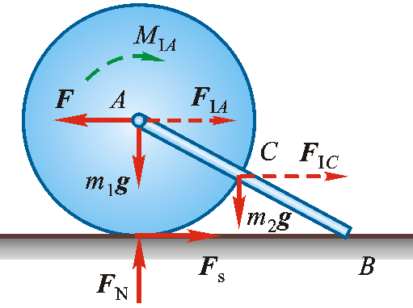
解:
刚好离开地面时,地面约束力为零。
研究 AB 杆
研究整体

Slide 24
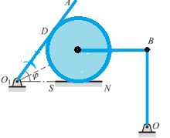
例13－8
已知：例8-14中的平面机构处于水平面内，圆盘C为均质圆盘，质量为m，半径为R，沿SN平面纯滚动，杆BC为均质杆，质量也为m，其余两杆质量不计，OB铅垂，且BC=OB=2R。直杆O₁A保持和圆盘C光滑接触。图示瞬时O₁A与水平线夹 。最初系统处于静止状态，现在杆O₁A上作用力偶M。
求：施加力偶瞬时，杆O₁A，杆BC，杆OB及圆盘C的角加速度，以及圆盘和SN平面接触点E处摩擦力。
M

Slide 25
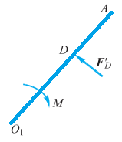
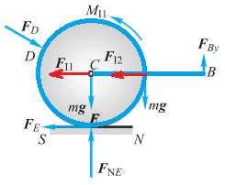
解：
初瞬时有
分析杆O₁A
分析轮C和杆BC
用动静法求解动力学问题的步骤与求解静力学平衡问题相似；
在受力分析时应加上惯性力；
对于刚体，根据运动形式不同，加惯性力系的简化结果；

Slide 26
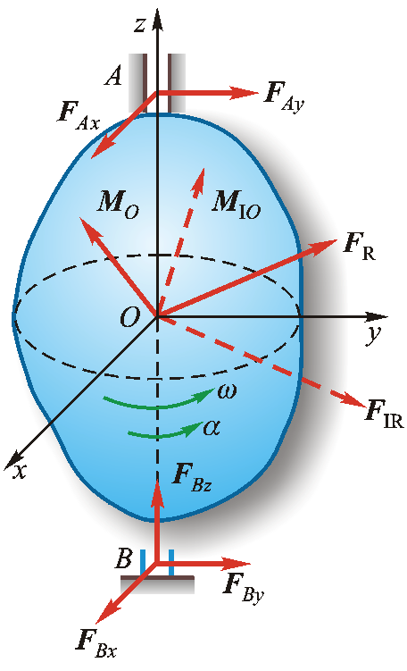
§ 13-4 绕定轴转动刚体的轴承动约束力
绕定轴转动刚体：电动机、柴油机、电风扇、车床等，在转动时会出现破坏、振动和噪声。

Slide 27
解得
由
引起的轴承约束力称附加动约束力

Slide 28
附加动约束力为零的条件为:
即:
必有
称满足
的轴z为惯性主轴
通过质心的惯性主轴称为中心惯性主轴
避免出现轴承动约束力的条件是:刚体的转轴应是刚体的中心惯性主轴。
静平衡：刚体的转轴通过质心，刚体除重力外，没有受到其他主动力作用，则刚体在任意位置可以静止不动。
动平衡：当刚体的转轴通过质心且为惯性主轴时，刚体转动
不出现动约束力。

Slide 29
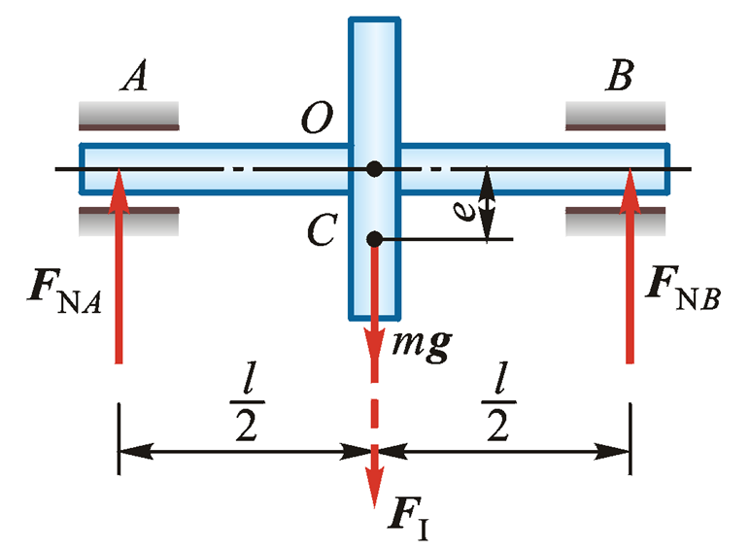
例13-9
已知：如图所示,轮盘(连同轴)的质量
转轴AB与轮盘的质量对称面垂直,但轮盘的质心C不在转轴上,偏心距 。当轮盘以均转速 转动。
求：轴承A，B的约束力。

Slide 30
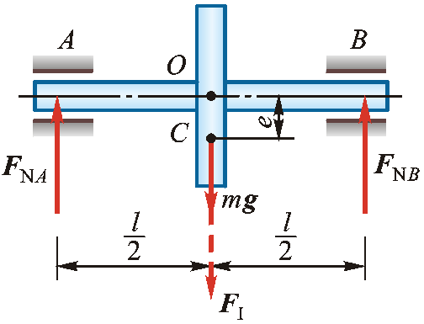
解:
附加动约束力很大；
附加动约束力方向周期变化。
轴承磨损、振动和噪声

